Slide 1



07.11.2024
Lydia R./Lena W./Wenxi Y./Yaminia G.P./Julia K.

Slide 2

Einführung
Projekt-Einführung
Personas
Service Flip
Assumption-Matrix
W-Fragen

Slide 3
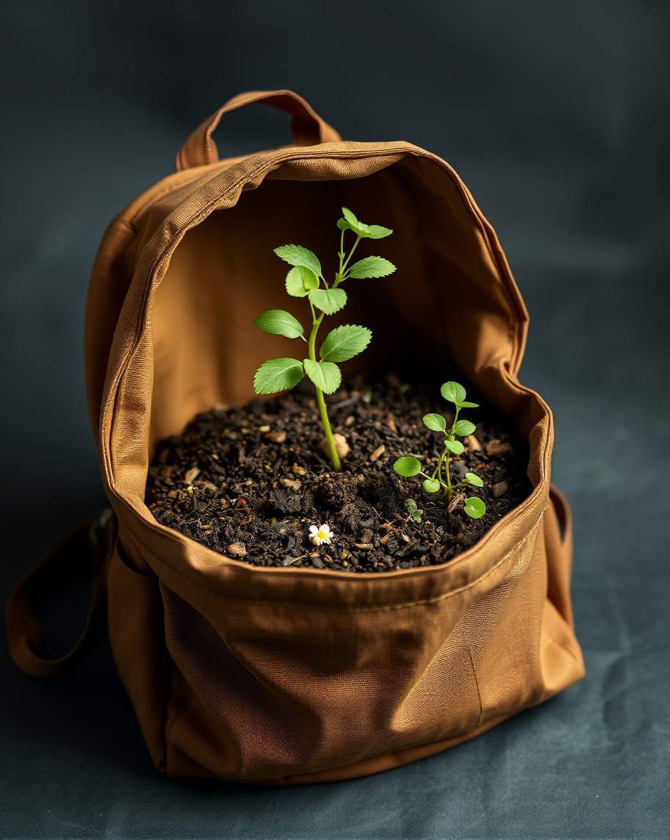

Unser Produkt
Zusammenfassung
Rucksack als smarter Blumentopf
Leicht transportierbar
Bietet Übersicht über Pflanzenstatus
Tools für gesundes Pflanzenwachstum
Quelle: chat.openai.com

Slide 4


Personas
Jungfamilien
Lernmöglichkeiten
DIY Projekte
Einführung in Flora für Kinder
Personen in Stadtwohnungen
Wenig Platz
Balkone
Schrebergärten Transport
Offseason-Zucht
Mobile Personen
Stetiger Ortswechsel
Pflanzen mit erhöhten Pflegebedarf
Light-Weight Bedarf

Slide 5
Service Flip
The Product
Der Plant2Go Rucksack ist ein innovativer, nachhaltiger Rucksack, der als mobile Pflanzenzuchtstation konzipiert wurde und es ermöglicht, Obst und Gemüse auf kleinstem Raum anzubauen. Durch Upcycling alter Rucksäcke und die Integration umweltfreundlicher Materialien bietet er eine multifunktionale Lösung für umweltbewusste Nutzer, die mobil oder in städtischen Umgebungen gärtnern möchten
What are other ways to meet this need beyond owning that product?
Gemeinschaftsgarten-Stationen: In Städten oder Gemeinschaftszentren könnten festinstallierte Plant2Go-Rucksäcke als mobile Anbauplätze zur gemeinsamen Nutzung bereitgestellt werden. Workshops und Lernprogramme: Ein integrierter Service, bei dem Nutzer den Rucksack erhalten und gleichzeitig an Workshops teilnehmen, um Kenntnisse im nachhaltigen Anbau und Pflege der Pflanzen zu erwerben. Bildungsarbeit in Schulen, Kindergärten, Einrichtungen
What systems need to be in place?
System: Online-Portal/App für Verwaltung und Tracking des Rucksacks, Information zu Pflanzenwachstum, Pflege sowie Sensorik zur Überwachung der Pflanzengesundheit, Life-Time Service für Reparaturen/Upgrades Partnerschaften: Partnerschaften mit Up/recycling-Betrieben für die Beschaffung alter Rucksäcke, Materialien, Partnerschaften mit Gärtnereibetrieben für Saatgut und Zubehör
The User´s need
Zugang zu nachhaltigem Pflanzenanbau auf kleinstem Raum, um eine Garten-Erfahrung für Menschen zu ermöglichen, die aufgrund von Platzmangel, städtischem Umfeld oder Mobilitätsbedürfnis keinen festen Garten haben können
What is the service experience?
Flexibler Abonnement Service: Für Saatgut, Wartung, Upgrades Begleitende digitale Plattform: Informationen zu Pflanzenauswahl, Bewässerungstipps und Wachstumsfortschritten integriertes Sensorik-System Community Feature: Zum Austausch von Tipps und Erfahrungsberichte zw. den Nutzern

Slide 6




Assumption Matrix
Attraktivität
Brauchbarkeit
Realisierbarkeit
Product as a Service --> Rund um Produkt Service Unabhängigkeit
(wenig Ressourcen) Ortsunabhängig (indoor, outdoor, mobil)
Flexibilität Ästhetik - sieht gut aus,
innovatives Design Nachhaltig und Umweltbewusst
Pflanzenzucht und –pflege
Pflanzenvielfalt Grüner Daumen
Unabhängigkeit von Unternehmen
Selbstversorgeraspekt, keine Pestizide, gesünder und bewusster
Leben Akzeptanz für Bauern
Ressourcenschonung Bildung für Kinder Unterstützung
Mentale Gesundheit-> (Einrichtungen, Behindertenwerkstätten , Schulen)
Komponenten des Produkts sind einfach zu beschaffen
Rucksäcke
Kooperation
Füllmaterial aus Altkleider
Kooperation ASZ, Volkshilfe,..
Wasserleitung, Stromzufuhr
Pflanzensamen --> Kooperation mit Gärtnereibetriebe

Slide 7
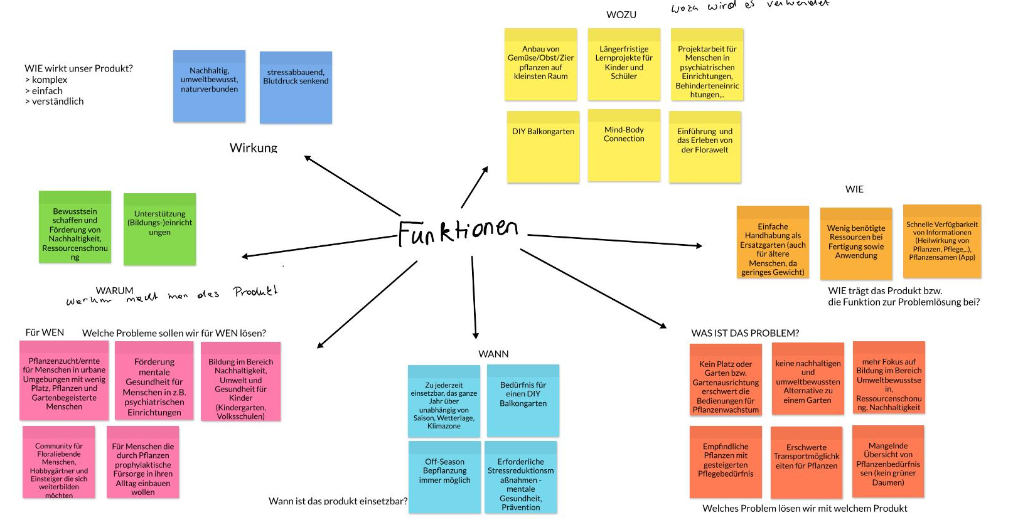
W-Fragen

